Slide 1
Сортування та впорядкування об’єктів за деякою ознакою.
За новою програмою
Урок 24

Slide 2
Сортування та впорядкування об’єктів
Розділ 4 § 24
Ви вже зустрічалися з логічними задачами на уроках математики та інформатики, наприклад, працюючи з навчальними онлайн-програмами.

Slide 3
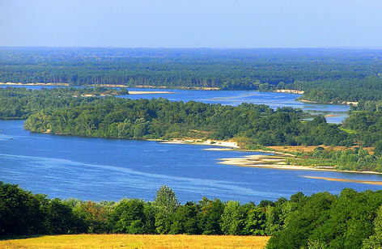
Сортування та впорядкування об’єктів
Розділ 4 § 24
Основним поняттям логіки є висловлювання — речення, у якому щось стверджується або заперечується. Висловлювання може бути тільки розповідним реченням.
Які з наведених речень є висловлюваннями, а які — ні?
Дніпро — найбільша річка України.
Яка сьогодні погода?
Зачини вікно.

Slide 4
Сортування та впорядкування об’єктів
Розділ 4 § 24
Поміркуйте, які з поданих речень є висловлюваннями.

Slide 5
Сортування та впорядкування об’єктів
Розділ 4 § 24
Висловлювання можуть бути:
Істинними (правильними)
Хибними (неправильними)

Slide 6
Сортування та впорядкування об’єктів
Розділ 4 § 24
Поміркуйте, які з висловлювань є істинними, а які — хибними.
Херсон — столиця України.
Число 5 більше від числа 3.
Квітень — осінній місяць.
У квадрата всі сторони рівні

Slide 7
Сортування та впорядкування об’єктів
Розділ 4 § 24
Деякі висловлювання є істинними або хибними залежно від певної умови.
Розгляньте малюнки. Коли ті самі висловлювання є істинними, а коли — хибними?
Те саме висловлювання може бути істинним за одних умов і хибним — за інших.

Slide 8
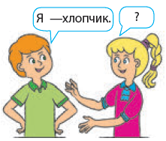
Сортування та впорядкування об’єктів
Розділ 4 § 24
Розв’яжіть задачу.
Сашко виголосив істинне висловлювання. Наталка його повторила, і висловлювання
виявилося хибним.
Чи може таке бути?
Наведіть свої приклади таких висловлювань.

Slide 9
Сортування та впорядкування об’єктів
Розділ 4 § 24
У математичній логіці хибність та істинність висловлювань позначають числами 0 і 1 відповідно.
1
0

Slide 10
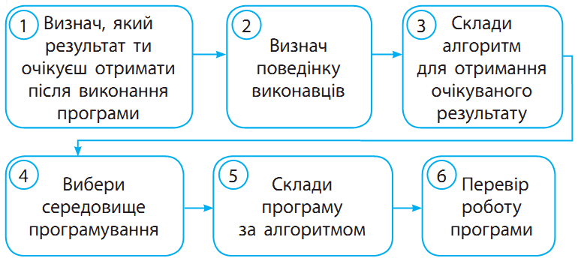
Сортування та впорядкування об’єктів
Розділ 4 § 24
Розглянь схему. З’ясуй основні кроки при створенні комп’ютерної програми.

Slide 11
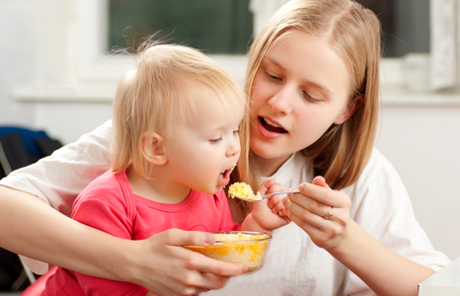
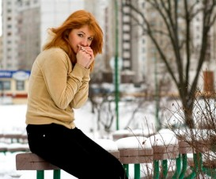
Сортування та впорядкування об’єктів
Розділ 4 § 24
Ви, мабуть, неодноразово чули, як маленькі діти заперечують своїм батькам: «їж, це смачна каша». — «Ні, це несмачна каша»; «На вулиці холодно». — «На вулиці не холодно».

Slide 12
Сортування та впорядкування об’єктів
Розділ 4 § 24
Висловлювання, в якому заперечується зміст того, про що йшлося у вихідному висловлюванні, називають запереченням.

Slide 13
Сортування та впорядкування об’єктів
Розділ 4 § 24
Якщо вихідне висловлювання є істинним, то його заперечення є хибним, і навпаки. Наприклад, висловлювання «У квадрата всі сторони рівні» є істинним, а його заперечення «У квадрата не всі сторони рівні» є хибним.

Slide 14
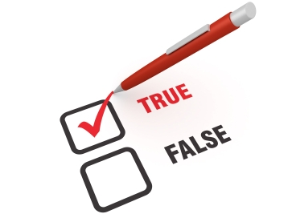
Сортування та впорядкування об’єктів
Розділ 4 § 24
Висловлювання та його заперечення не можуть бути одночасно істинними або одночасно хибними.

Slide 15
Сортування та впорядкування об’єктів
Розділ 4 § 24
Визначте за малюнком, які висловлювання є істинними, а які — хибними. Знайдіть висловлювання, до якого побудоване заперечення.
На вулиці ллє дощ.
Під дощем йде дівчинка
На вулиці сяє сонце
На вулиці не ллє дощ.

Slide 16
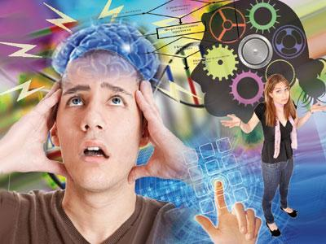
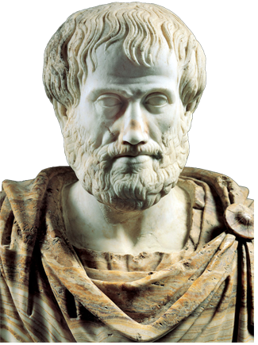
Цікавинки
Розділ 4 § 24
Логіка (від грецьк. logos — слово, думка, роздум, поняття) — найдавніша наука про мислення. Народилася логіка ще в середині IV ст. до н.е. «Батьком логіки» вважають великого давньогрецького вченого та філософа Аристотеля.

Slide 17
Запитання і завдання
Розділ 4 § 24
Як ви розумієте, що таке висловлювання?
Які бувають висловлювання?
Що таке заперечення? Складіть за малюнком висловлювання та його заперечення.

Slide 18
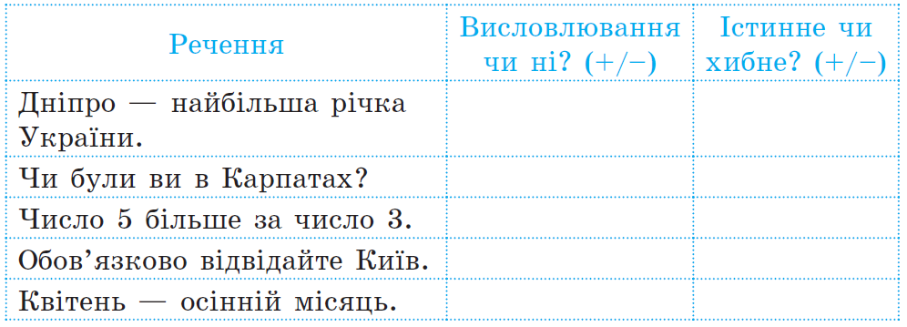
Запитання і завдання
Розділ 4 § 24
Визначте, які з наведених речень є висловлюваннями, а які — ні; які з висловлювань є істинними, а які — хибними. Поставте в таблиці відповідні знаки.
+
+
-
Не висловлювання
+
+
-
Не висловлювання
+
-

Slide 19
Запитання і завдання
Розділ 4 § 24
Запишіть заперечення до наведених висловлювань. Позначте істинні (+) та хибні (-) висловлювання за поданим малюнком.
+
-
На вулиці не світить сонце.
-
+
Деревце не вкрите листям.

Slide 20
Запитання і завдання
Розділ 4 § 24
Створіть малюнок, для якого всі наведені висловлювання були б істинними.
1) На малюнку 4 квадрати.
2) Зелений квадрат ліворуч від жовтого.
3) Червоний квадрат крайній зліва.
4) Синій квадрат ліворуч від зеленого.

Slide 21
Запитання і завдання
Розділ 4 § 24
Мишко, Сашко та Єгор читали книжки: один — про мандри, другий — про спорт, а третій — про природу. Сашко сказав, що його книжка не про спорт. Мишко сказав, що його книжка ні про природу, ні про спорт. Хто яку книжку читав?
Допишіть у реченнях імена хлопців так, щоб утворились істинні висловлювання.
Мишко
Мишко
Сашко

Slide 22
Запитання і завдання
Розділ 4 § 24
Мишко, Сашко та Єгор читали книжки: один — про мандри, другий — про спорт, а третій — про природу. Сашко сказав, що його книжка не про спорт. Мишко сказав, що його книжка ні про природу, ні про спорт. Хто яку книжку читав?

Slide 23
Запитання і завдання
Розділ 4 § 24
Дано числа: 324, 11, 456, 6, 478, ЗО, 999. Позначте істинне висловлювання.

Slide 24
Працюємо за комп’ютером
Розділ 4 § 24

Slide 25
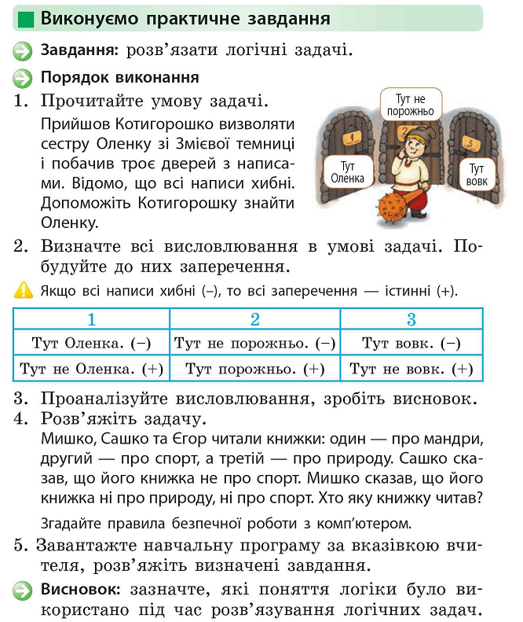
Працюємо за комп’ютером
Розділ 4 § 24
Виконайте практичне завдання

Slide 26
Дякую за увагу!
За новою програмою
Урок 24

